Slide 1
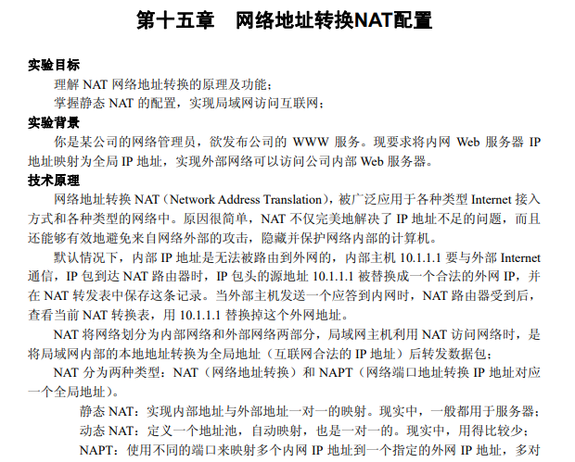

Slide 2
通常路由器不进行转发的网络地址是_______
A 101.1.32.7
B 192.178.32.2
C 172.16.32.1
D 172.35.32.244
公网路由器对于目的地址是专用地址的数据包一律不转发
本地地址——仅在机构内部使用的 IP 地址，可以由本机构自行分配，而不需要向因特网的管理机构申请。
全球地址——全球唯一的IP地址，必须向因特网的管理机构申请。
专用互联网、又称为本地互联网、专用网：P171 (局域网内部并不是所有的主机都需要连接因特网，让这些计算机使用仅在本局域网内部有效的IP地址）

Slide 3
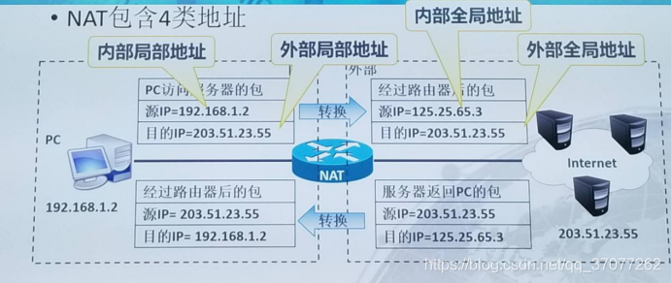

Slide 4
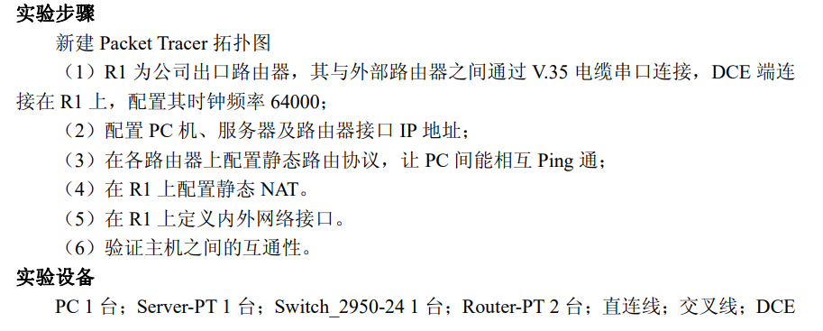

Slide 5
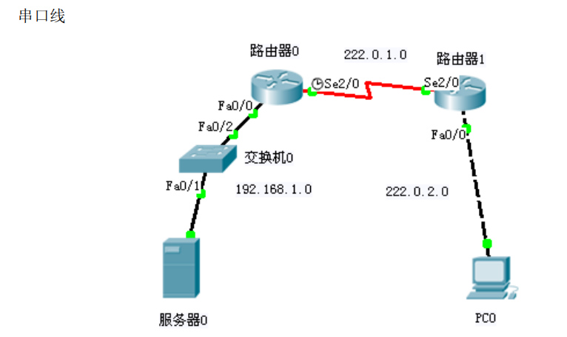
Generic通用路由器

Slide 6
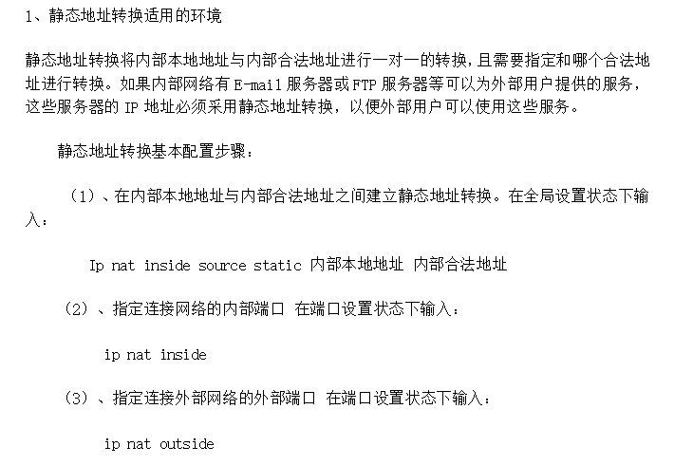

Slide 7
这些地址只能用于一个机构的内部通信，而不能用于和因特网上的主机通信。
专用地址只能用作本地地址而不能用作全球地址。在因特网中的所有路由器对目的地址是专用地址的数据报一律不进行转发。
专用ip地址
A类10.0.0.0--10.255.255.255
B类 172.16.0.0--172.31.255.255
C类 192.168.0.0--192.168.255.255
"ip route <目的网段> <目的网段掩码> <下一跳>"
是配置静态路由的通用命令，目的网段是所要到达的对方的网段；目的网段掩码就是该目的网段的子网掩码；下一跳是下一台路由器的入口。
Ruijie(config)# ip nat inside source static 192.168.1.6 200.10.10.2
本例定义了一个内部源地址静态NAT，内部本地地址为192.168.1.6，内部全局地址为200.10.10.2。外网用户只能用200.10.10.2访问这台主机，内网用户只能用192.168.1.6访问这台主机
Show ip nat translation

Slide 8
取消Router2到专用网192.168.1.0/24的路由
只能通过222.0.1.3访问服务器。而不能通过192.168.1.2访问。
三台服务器分别映射到三个公网IP
三台服务器分别映射到同一个公网IP的不同端口
内网主机NAPT自动映射（多对一）

Slide 9
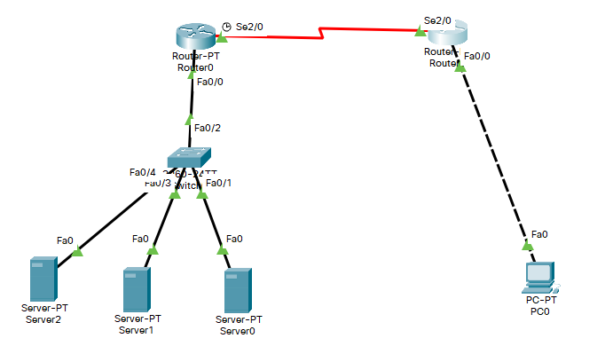

Slide 10
server0 80→IP 80
server1 443→IP 443 HTTPS://
server2 80→IP 65535
端口443明确用于HTTPS服务，因此是HTTPS（加密）流量的标准端口。它也称为HTTPS端口。
每当您连接到安全站点（即以HTTPS开头的站点）时，都会通过端口443连接到Web服务器

Slide 11
//端口映射,将公网ip的不同端口分别映射给三台服务器
ip nat inside source static tcp 10.0.0.5 80 131.107.0.1 80
ip nat inside source static tcp 10.0.0.6 443 131.107.0.1 443
ip nat inside source static tcp 10.0.0.7 80 131.107.0.1 65535

Slide 12
